Slide 1
MEC8211 – Devoir 2
Antoine Payette-Toupin (2090788)
Charlotte Sabrié (2485495)
Loïc Vignaud (2485146)
Répertoire Github : https://github.com/antoine-pt/MEC6212.git

Slide 2
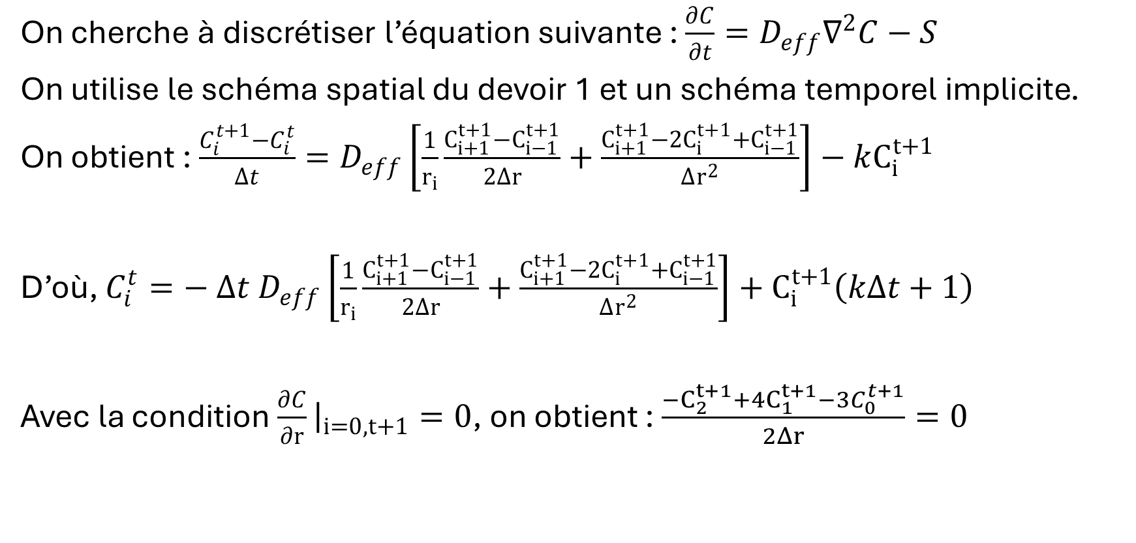
A) Nouveau schéma de discrétisation
On cherche à discrétiser l’équation suivante : $\frac{∂C}{∂t}=D_{eff}∇^{2}C−S$
On utilise le schéma spatial du devoir 1 et un schéma temporel implicite.
On obtient : $\frac{C_{i}^{t+1}−C_{i}^{t}}{Δt}=D_{eff}\left[\frac{1}{r_{i}}\frac{C_{i+1}^{t+1}−C_{i−1}^{t+1}}{2Δr}+\frac{C_{i+1}^{t+1}−{2C}_{i}^{t+1}+C_{i−1}^{t+1}}{Δr^{2}}\right]−kC_{i}^{t+1}$
D’où, $C_{i}^{t}={− Δt D}_{eff}\left[\frac{1}{r_{i}}\frac{C_{i+1}^{t+1}−C_{i−1}^{t+1}}{2Δr}+\frac{C_{i+1}^{t+1}−{2C}_{i}^{t+1}+C_{i−1}^{t+1}}{Δr^{2}}\right]+C_{i}^{t+1}\left(kΔt+1\right)$
Avec la condition $\frac{∂C}{∂r}{\left.​\right|}_{i=0,t+1}=0$, on obtient : $\frac{{−C}_{2}^{t+1}+{4C}_{1}^{t+1}−3C_{0}^{t+1}}{2Δr}=0$

Slide 3
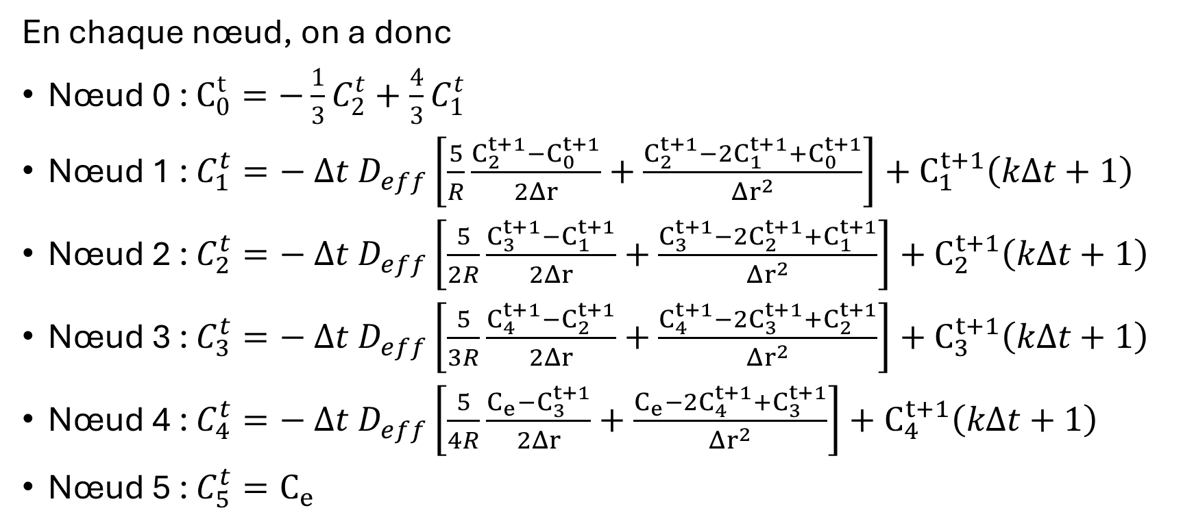
A) Nouveau schéma de discrétisation
En chaque nœud, on a donc
Nœud 0 : ${C_{0}^{t}=−\frac{1}{3}C}_{2}^{t}+{\frac{4}{3}C}_{1}^{t}$
Nœud 1 : ${C_{1}^{t}=− Δt D}_{eff}\left[\frac{5}{R}\frac{C_{2}^{t+1}−C_{0}^{t+1}}{2Δr}+\frac{C_{2}^{t+1}−{2C}_{1}^{t+1}+C_{0}^{t+1}}{Δr^{2}}\right]+C_{1}^{t+1}\left(kΔt+1\right)$
Nœud 2 : ${C_{2}^{t}=− Δt D}_{eff}\left[\frac{5}{2R}\frac{C_{3}^{t+1}−C_{1}^{t+1}}{2Δr}+\frac{C_{3}^{t+1}−{2C}_{2}^{t+1}+C_{1}^{t+1}}{Δr^{2}}\right]+C_{2}^{t+1}\left(kΔt+1\right)$
Nœud 3 : ${C_{3}^{t}=− Δt D}_{eff}\left[\frac{5}{3R}\frac{C_{4}^{t+1}−C_{2}^{t+1}}{2Δr}+\frac{C_{4}^{t+1}−{2C}_{3}^{t+1}+C_{2}^{t+1}}{Δr^{2}}\right]+C_{3}^{t+1}\left(kΔt+1\right)$
Nœud 4 : ${C_{4}^{t}=− Δt D}_{eff}\left[\frac{5}{4R}\frac{C_{e}−C_{3}^{t+1}}{2Δr}+\frac{C_{e}−{2C}_{4}^{t+1}+C_{3}^{t+1}}{Δr^{2}}\right]+C_{4}^{t+1}\left(kΔt+1\right)$
Nœud 5 : $C_{5}^{t}=C_{e}$

Slide 4
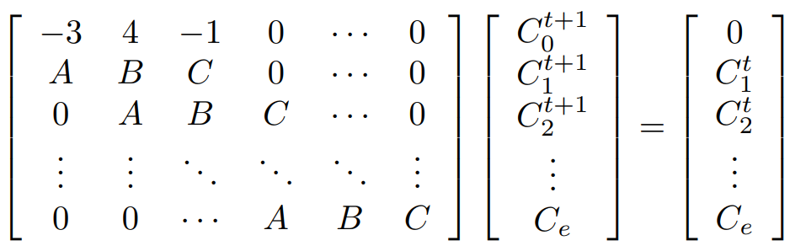
A) Nouveau schéma de discrétisation
Procédure générale : Résoudre le système suivant
Où,
$A=D_{eff}Δt\left[\frac{1}{2r_{i}Δr}−\frac{1}{Δr^{2}}\right]$, $B=D_{eff}Δt\frac{2}{Δr^{2}}+kΔt +1$ et $C={−D}_{eff}Δt\left[\frac{2}{2r_{i}Δr}+\frac{1}{Δr^{2}}\right]$

Slide 5
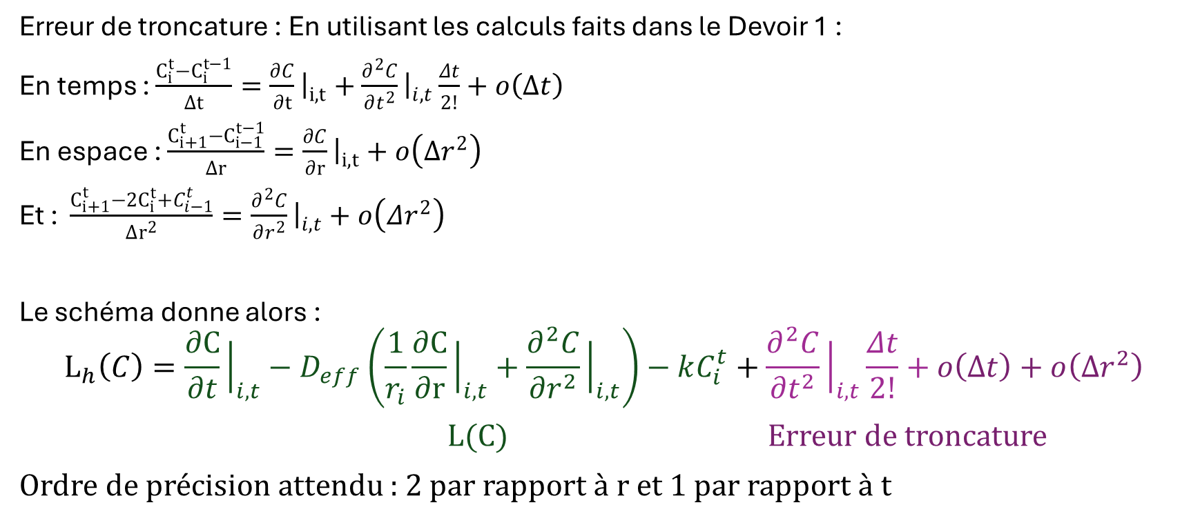
A) Nouveau schéma de discrétisation
Erreur de troncature : En utilisant les calculs faits dans le Devoir 1 :
En temps : $\frac{C_{i}^{t}−C_{i}^{t−1}}{Δt}=\frac{∂C}{∂t}{\left.​\right|}_{i,t}+\frac{∂^{2}C}{∂t^{2}}{\left.​\right|}_{i,t}\frac{Δt}{2!}+o\left(Δt\right)$
En espace : $\frac{C_{i+1}^{t}−C_{i−1}^{t−1}}{Δr}=\frac{∂C}{∂r}{\left.​\right|}_{i,t}+o\left(Δr^{2}\right)$
Et : $\frac{C_{i+1}^{t}−{2C}_{i}^{t}+C_{i−1}^{t}}{Δr^{2}}=\frac{∂^{2}C}{∂r^{2}}{\left.​\right|}_{i,t}+o\left(Δr^{2}\right)$
Le schéma donne alors :
$$L_{h}\left(C\right)=\frac{∂C}{∂t}{\left.​\right|}_{i,t}−D_{eff}\left(\frac{1}{r_{i}}\frac{∂C}{∂r}{\left.​\right|}_{i,t}+\frac{∂^{2}C}{∂r^{2}}{\left.​\right|}_{i,t}\right)−kC_{i}^{t}+\frac{∂^{2}C}{∂t^{2}}{\left.​\right|}_{i,t}\frac{Δt}{2!}+o\left(Δt\right)+o\left(Δr^{2}\right)$$
L(C) Erreur de troncature
Ordre de précision attendu : 2 par rapport à r et 1 par rapport à t

Slide 6
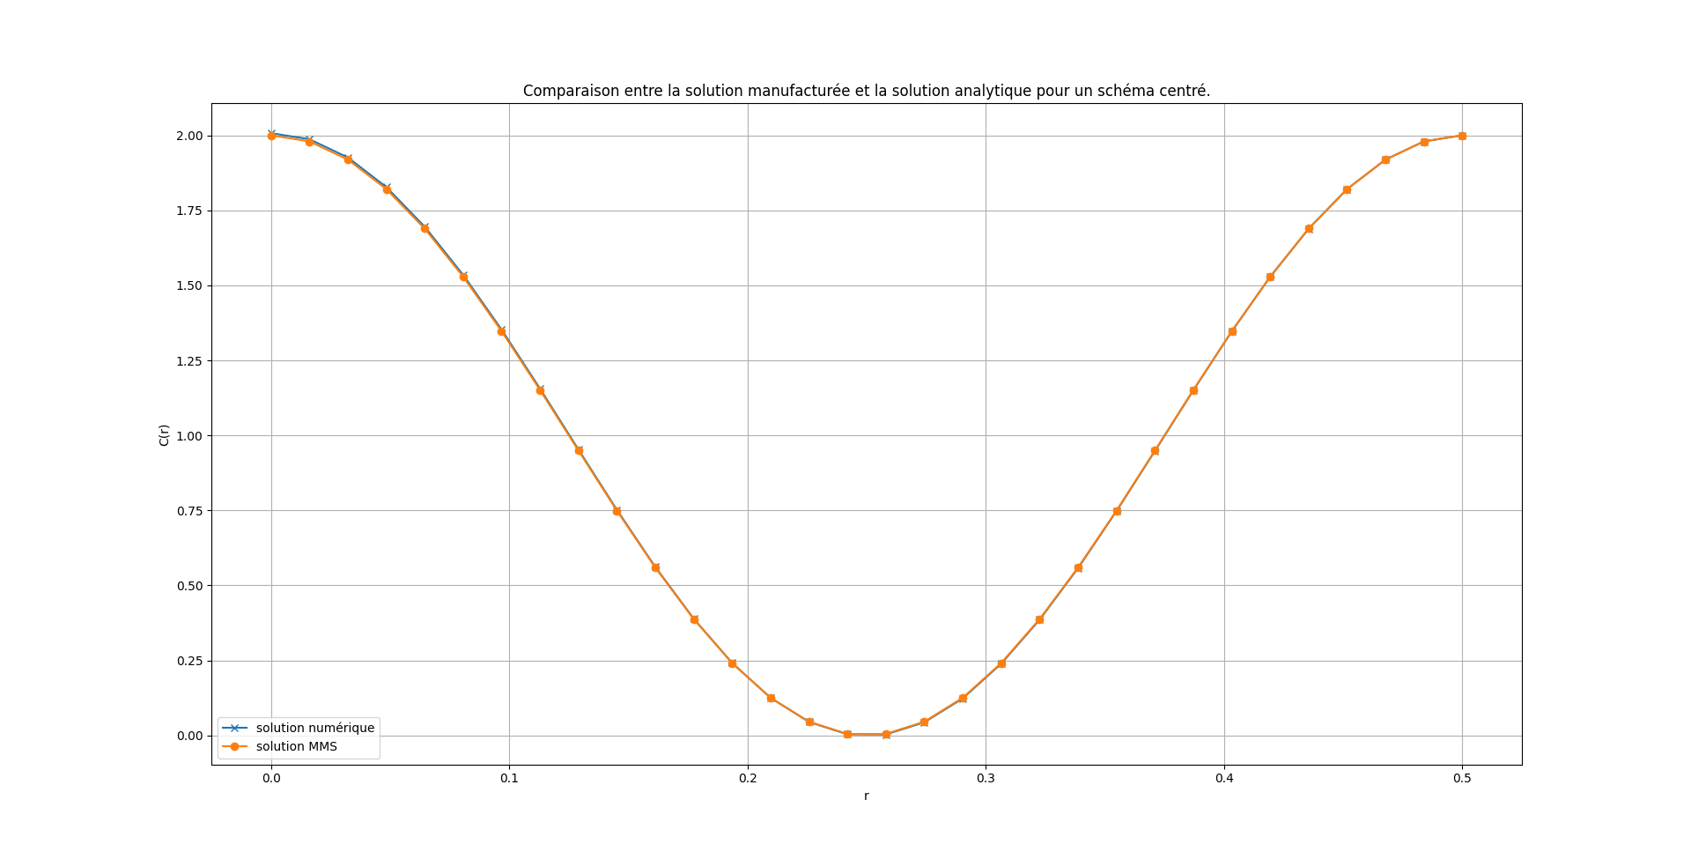

B) Solution Manufacturée
Équation : $C_{mms}=1+\cos\left(2 ∗π∗\frac{r}{R}\right)∗cos⁡(2 ∗π∗\frac{t}{temps_{final}})$

Slide 7
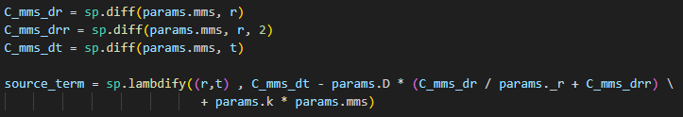
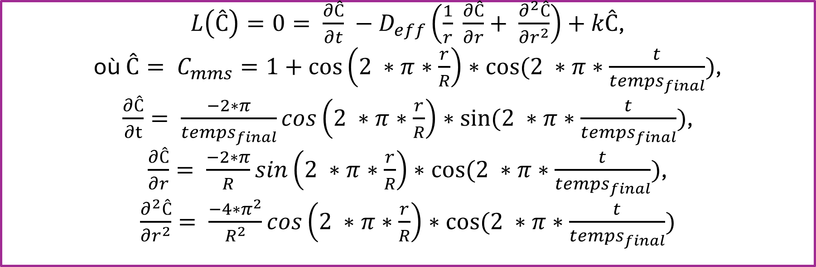
C) Terme source : Développements
$L\left(Ĉ\right)=0= \frac{∂Ĉ}{∂t} −D_{eff}\left(\frac{1}{r} \frac{∂Ĉ}{∂r}+ \frac{∂^{2}Ĉ}{∂r^{2}}\right)+kĈ$,
où $Ĉ= C_{mms}=1+\cos\left(2 ∗π∗\frac{r}{R}\right)∗cos⁡(2 ∗π∗\frac{t}{temps_{final}})$,
$\frac{∂Ĉ}{∂t}= \frac{−2∗π}{temps_{final}}cos\left(2 ∗π∗\frac{r}{R}\right)∗sin⁡(2 ∗π∗\frac{t}{temps_{final}})$,
$\frac{∂Ĉ}{∂r}= \frac{−2∗π}{R}sin\left(2 ∗π∗\frac{r}{R}\right)∗cos⁡(2 ∗π∗\frac{t}{temps_{final}})$,
$\frac{∂^{2}Ĉ}{∂r^{2}}= \frac{−4∗π^{2}}{R^{2}}cos\left(2 ∗π∗\frac{r}{R}\right)∗cos⁡(2 ∗π∗\frac{t}{temps_{final}})$
Note : pour se simplifier la tâche, les développements ont été faits à l’aide du calcul symbolique de Sympy dans Python :

Slide 8
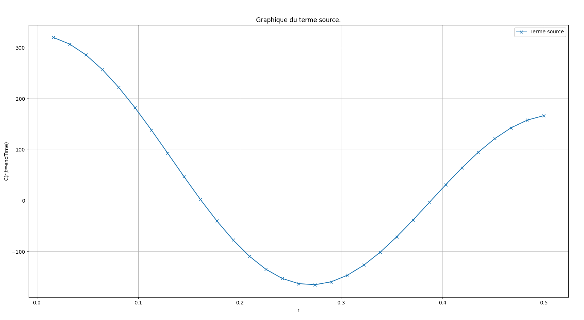
C) Terme source : Tracé
Note : ici le terme source n’est pas présent en r = 0 car il y a une division par 0

Slide 9
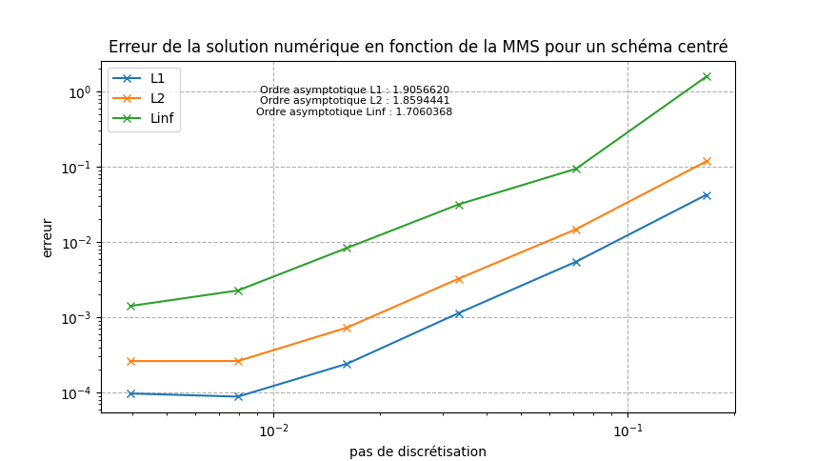
D) Graphiques de convergence : Espace
*Résultats obtenus avec un script Bash
On peut voir que la convergence en espace est environ d’ordre 2 pour les trois types d’erreur. Cela est attendu avec les développements du terme de troncature montrés en A. Les écarts s’expliquent par les données prise en compte dans la convergence asymptotiques ; certaines erreurs sont aberrantes et ne devraient pas être prises en compte dans le calcul. Plus de pas de résolution pourraient aider à améliorer l’estimation de l’ordre de convergence asymptotique.
L’erreur vers la fin atteint un plateau puisque l’erreur de discrétisation en temps commence à dominer. Réduire le pas de discrétisation en temps pourrait aussi améliorer les résultats de la convergence en espace.

Slide 10
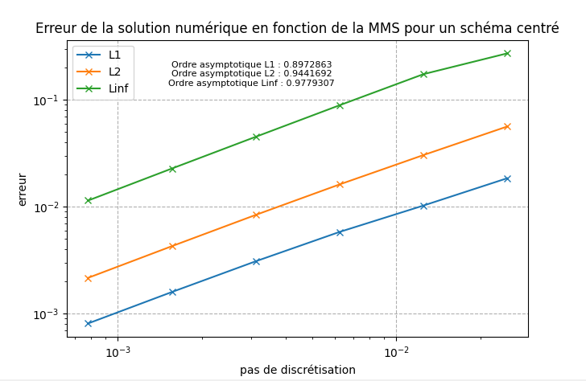
D) Graphiques de convergence : Temps
*Résultats obtenus avec un script Bash
On peut voir que la convergence en espace est environ d’ordre 1 pour les trois types d’erreur. Cela est attendu avec les développements du terme de troncature montrés en A. Les écarts s’expliquent aussi par les données prise en compte dans la convergence asymptotiques ; certaines erreurs sont aberrantes et ne devraient pas être prises en compte dans le calcul. Plus de pas de résolution pourraient aider à améliorer l’estimation de l’ordre de convergence asymptotique.
On voit ici que le pas de discrétisation en espace a été bien choisi puisqu’il ne semble pas affecter (faire atteindre un plateau) l’erreur de discrétisation en temps, malgré le raffinement.

Slide 11
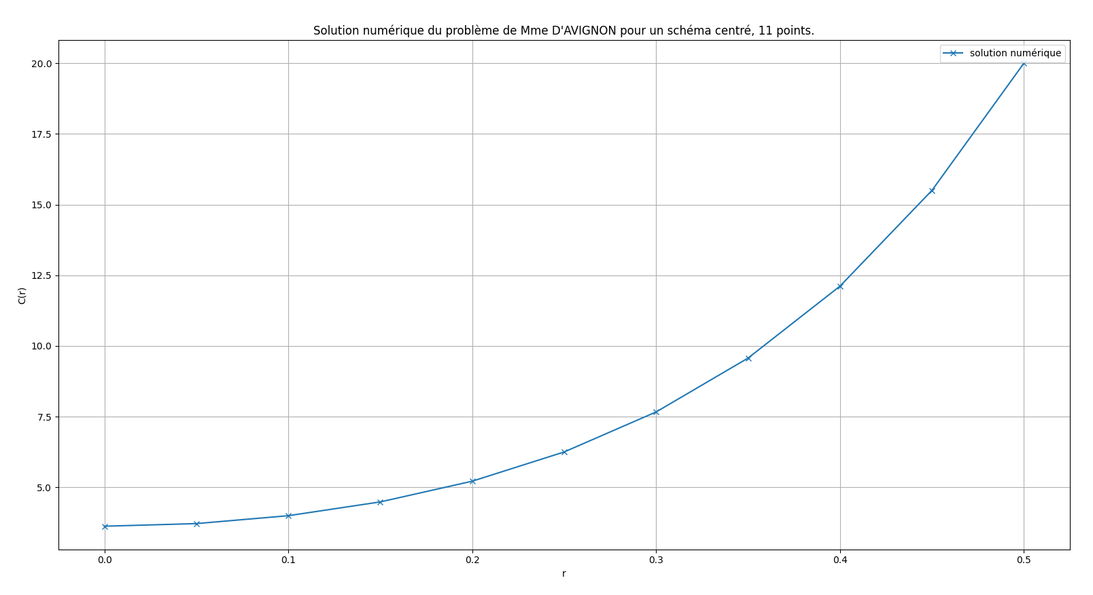
F) Concentration en Sel dans le Cylindre après
Tracé de la solution qui serait autrement analytiquement très difficile à trouver.

